Slide 1
История электроприборов

Slide 3
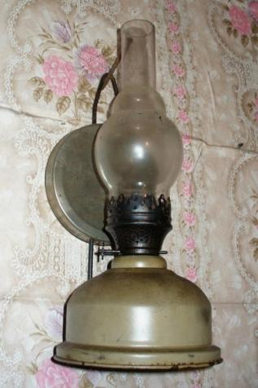
керосиновая лампа

Slide 4
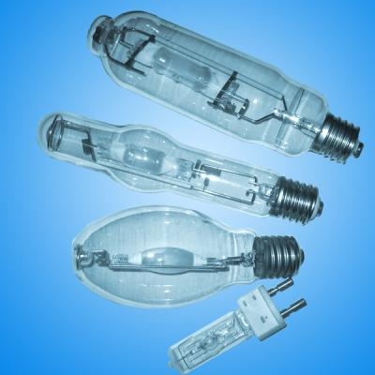
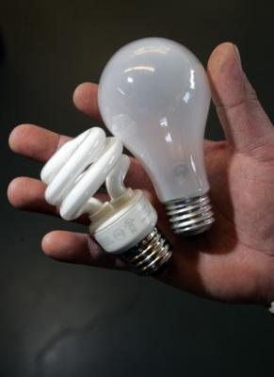
Л а м п о ч к и

Slide 5
старинные утюги

Slide 8
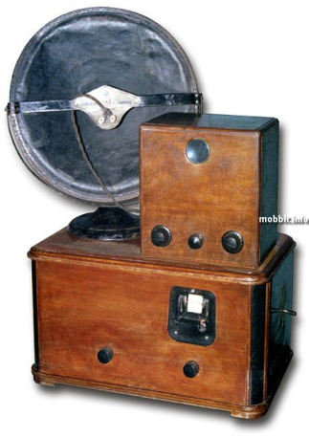
первые телевизоры
Французский телевизор 1929года
Телевизор Советского Союза

Slide 9
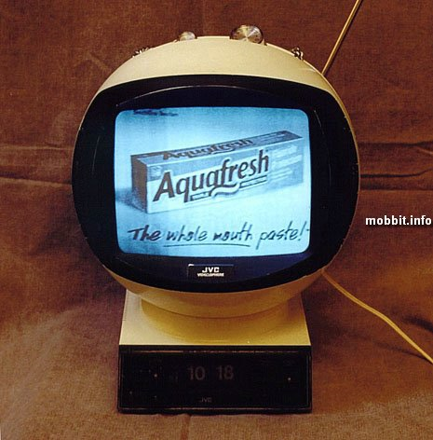
1968 год
японский телевизор 1970 года

Slide 10
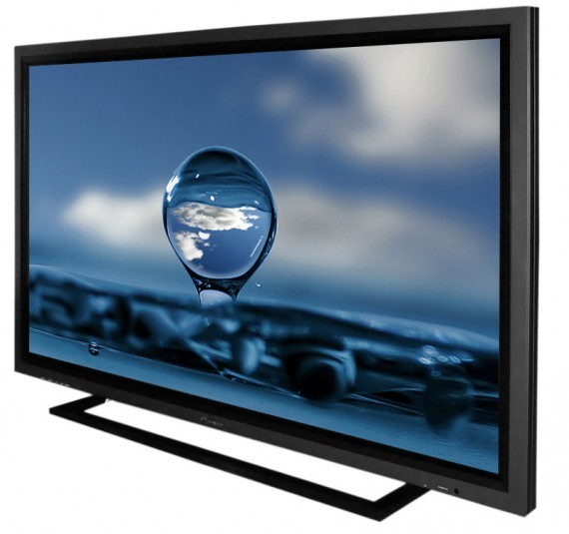

Slide 11
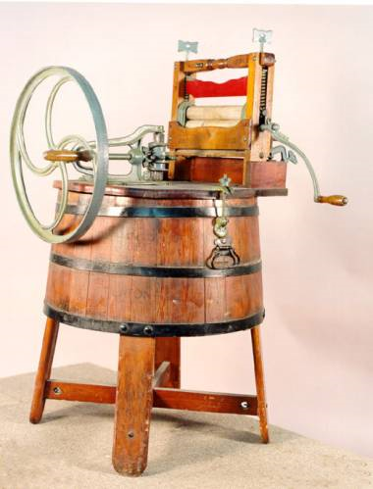
первые стиральные машины

Slide 12
1950 год

Slide 13
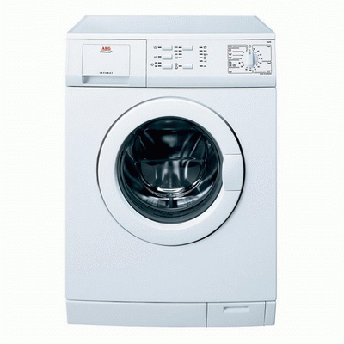

Slide 14
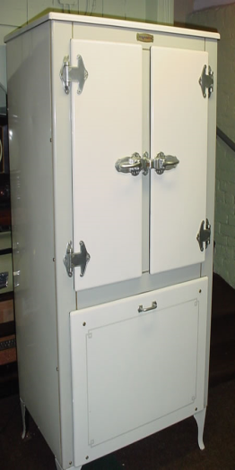
первые холодильники

Slide 15
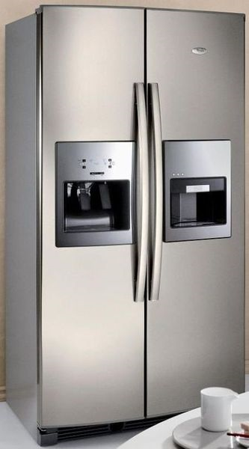
современные холодильники

Slide 16
микроволновые печи

Slide 17
http://thenews.kz/2009/06/08/?page=3
http://mobius-m.ru/tech/page/7/
http://kupidon-m.ucoz.ru/news/svechi/2010-10-12-22
http://tdyut.uaprom.net/p389317-la mpa-kerosinovaya.html
http://ingvar-anastas.livejournal.com/49352.html
http://21region.org/sections/book/51304-istoriya-utyuga.html
http://fort.do.am/publ/3-1-0-5

Slide 18
Презентация создана учителем начальных классов
Тазитдиновой Лилией Миннулловной.
Татарстан
Азнакаевский район
п.г.т. Актюбинский
МОУ СОШ №3

